Slide 1
6．（1）示例：社交孤岛（2 分）
（2）现象：电子产品带给我们便利的同时也造成了人际隔绝。（1 分）
看法：①过度使用电子产品会影响人与人的联系，很多人不愿意花时间精力去维持现实社会的人际关系，习惯于回避面对面交流。
②过度使用电子产品会影响人与自己的关系， 削弱我们认识世界自我反省的能力，降低对新生事物的敏锐度，一味沉浸在自己的舒适圈。

Slide 2
14．B【解析】诛：讨伐
15.D【解析】A 项，其：指示代词，那些/第一人称代词，我的、自己的；B 项，于：介词，在/ 介词，向；C 项，者：助词，……的人/助词，定语后置的标志；D 项，而：连词， 表承接。
16.B【解析】本文以议论为主，描写、抒情为辅。
17.故穷山水登临之美者/必之乎宽闲之野//寂寞之乡/而后得焉/览人物之盛丽/跨都邑之雄富者/
必据乎四达之冲//舟车之会/而后足焉。

Slide 3
18．（1）大概那些（让我们）在世俗之外纵情享受、任心自适，而这些（让我们）在繁华热闹中游玩，这两者得到的享受是不一样的。
（关键词“放心”“适”各 1 分，倒装 1 分，句意通顺 1分，“放心”答到放任自我、忘记自身可给分）
（2）等到前朝覆灭，叩头投降，（使钱塘）不被战乱烦扰，现在这里百姓有幸保全，生活富裕安乐。
（关键词“不烦”“完”各 1 分，被动 1 分，
句意通顺 1 分）

Slide 4
19.用典 因秋雨成灾而忧虑（忧国忧民）
20.①颈联用白描，写出连日秋雨中，稻禾卷曲黍穗乌黑，注定颗粒无收，又像耳朵倾听农夫农妇的哭诉之声却因为奸臣蒙蔽圣听，导致朝堂上全无灾情的消息。
②尾联描绘了百姓因灾情所迫，只能以物换物，一床被褥只能换取一斗米，如此不平等的交易是因为当下解决饥寒比寒冷更急迫，结尾用反问写出了百姓生存艰难。
③诗歌记录了统治者失职、奸臣当道的黑暗现实，抒发了作者忧国忧民的济世情怀，体现了“诗史”精神。

Slide 5
第一档（55-60 分）深入阐释传统文化与娱乐相结合的意义或途径，体现考生的思辨能力和阅读积累素养。
第二档（48-54 分）清晰阐释传统文化与娱乐相结合的意义或途径，较好体现考生的思辨能力和阅读积累素养。
第三档（43-47 分）能够结合典型案例，论证传统文化与娱乐相结合的意义或途径，结构清晰，语言流畅。
第四档（36-42 分）话题偏，单方面论证传统文化或娱乐方式，或者紧扣话题，但结构不够清晰， 内容不很充实，语言基本流畅。
第五档（21-35 分）离题，没有体验和思考，泛泛而谈。
第六档（20 分以下）离题作文。完全属于套作、抄袭，或者自说自话，完全脱离题干，不涉及题目所给的材料内容。

Slide 6

一、巧用典雅、专业的陌生化词语；
二、用好关联词，提升思维境界；
三、借助复句（群），由现象深入本质，或由结果追溯原因，更透彻有力；
技法启示

Slide 7
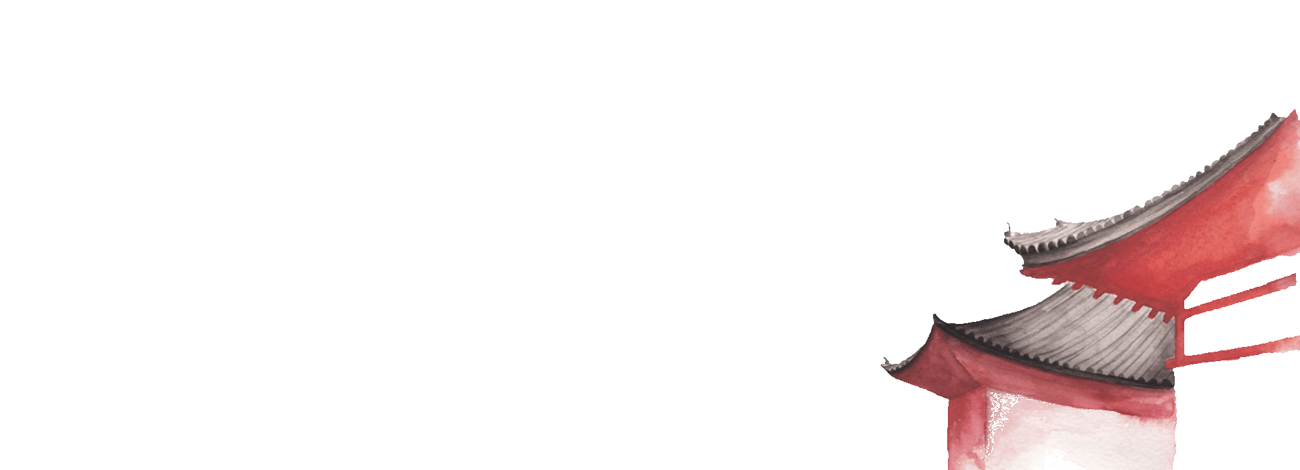
打结非一瞬
解结心莫急
句式可先行
思辨深一度
无米怎可炊
解在阅读中

